Slide 1

Gestion de Datos con la Guia DAMA DMBOK
IGP – Peru
30h
Instructor: Ing. Carlos Carreno
ccarrenovi@Gmail.com

Slide 2
Capitulo 7 Gestión de la Seguridad de los Datos
Introduccion
Actividades de la gestion de seguridad de datos
Principios rectores
Referencias

Slide 3
Introduccion
La gestión de seguridad de los datos es la planificación, desarrollo y ejecución de las políticas y procedimientos para proporcionar la debida autenticación, autorización, acceso y auditoría de datos y activos de información de seguridad.
Las políticas y procedimientos de seguridad de datos eficaces aseguran que las personas adecuadas se pueden utilizar y actualizar los datos de la manera correcta y que todo el acceso inapropiado y actualización está restringido.

Slide 4
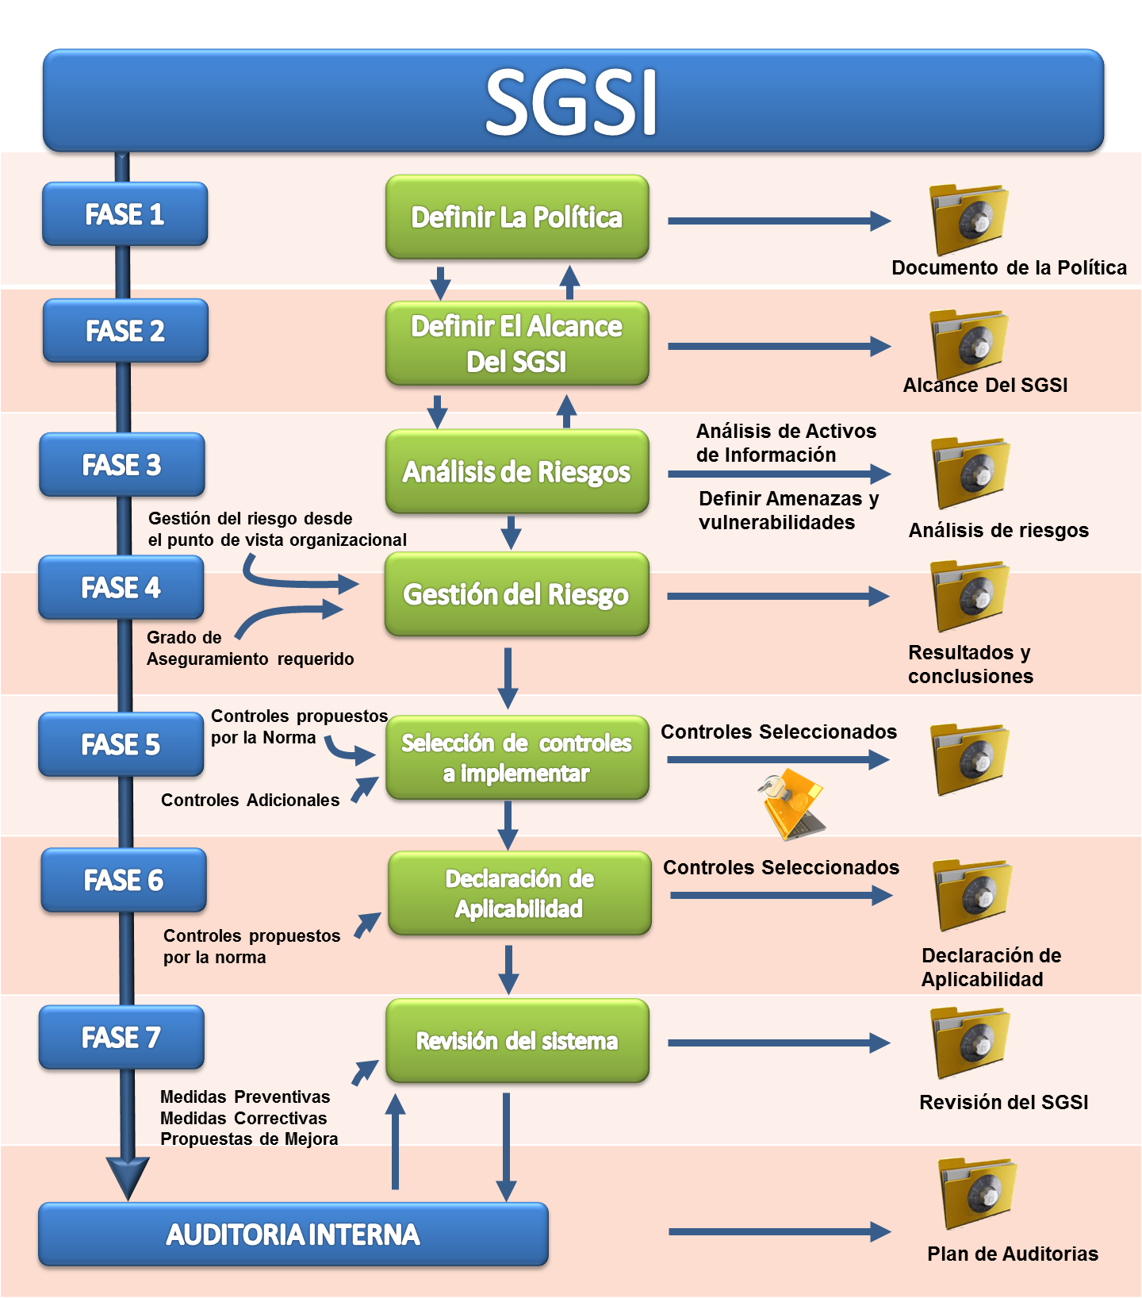

Slide 5
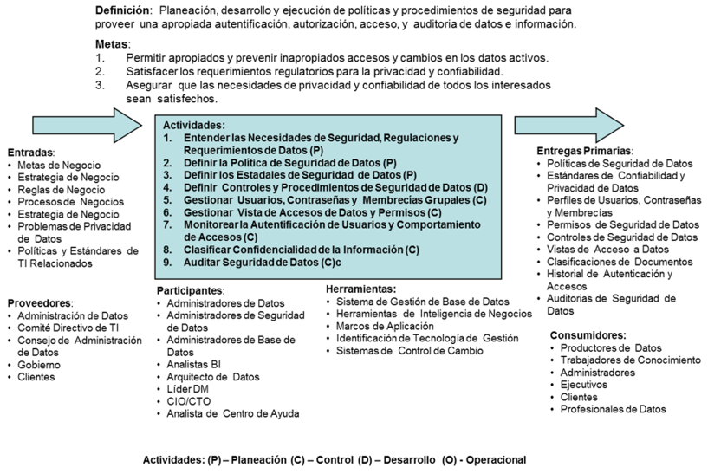
Actividades de la Gestión de la Seguridad de los Datos

Slide 6
Actividades
Entender las necesidades de seguridad de datos y los requisitos reglamentarios
Requisitos del negocio
Marco regulatorio
Definir la política de seguridad de datos
Definir la política de seguridad de datos
Las herramientas utilizadas para administrar la seguridad de datos.
Normas y mecanismos de cifrado de datos.
Directrices de acceso a proveedores y contratistas externos.
Protocolos de transmisión de datos a través de Internet.
Los requisitos de documentación.
Estándares de acceso remoto.
Violación de la seguridad incidente procedimientos de información.
Directrices
El acceso a los datos mediante dispositivos móviles.
Almacenamiento de datos en dispositivos portátiles, como ordenadores portátiles, DVDs, CDs o memorias USB.
La eliminación de estos dispositivos en el cumplimiento de las políticas de gestión de registros.

Slide 7
… continua
Definir los controles y procedimientos de seguridad de datos
Administrar usuarios, contraseñas y membresía a grupos
Normas y Procedimientos contraseña
Contener al menos 8 caracteres.
Contener una letra mayúscula y un número.
No ser el mismo que el nombre de usuario.
No ser las mismas que las 5 contraseñas anteriores utilizadas.
No contienen palabras completas en cualquier idioma.
No ser incrementales (Password1, Contraseña2, etc.).
No tener dos caracteres repetidos secuencialmente.
Evite el uso de caracteres adyacentes en el teclado.
Si el sistema es compatible con un espacio en las contraseñas, a continuación, un "frase de paso" se puede utilizar.

Slide 8
… continua
Administrar el acceso de vistas y permisos de datos
Monitorear la autenticación del usuario y comportamiento de acceso
Proporciona información acerca de quién se está conectando y acceder a los activos de información, lo cual es un requisito básico para la auditoría de cumplimiento.
Alerta a los administradores de seguridad de situaciones imprevistas, compensando descuidos en la planificación de la seguridad de datos, diseño y puesta en práctica.
Confidencialidad de información clasificada
Para Audiencias Generales: Información disponible para cualquier persona, incluido el público en general. El público general es la clasificación por defecto asumido.
Sólo para uso interno: Información limitado a empleados o miembros, pero con un riesgo mínimo si se comparten. Sólo para uso interno se puede mostrar o discutida, pero no copian fuera de la organización.
Confidencial: La información que no debe ser compartida fuera de la organización. La información confidencial del cliente no puede ser compartida con otros clientes.
Confidencial Restringido: Información limitada a individuos que realizan ciertas funciones con la "necesidad de conocer". La confidencial restringida podría exigir a individuales a calificar mediante la liquidación.
Registrado Confidencial: La información de manera confidencial que cualquiera que acceda a la información debe firmar un acuerdo legal para acceder a los datos y asumir la responsabilidad de su carácter secreto.

Slide 9
… continua
Seguridad de los datos de auditoría
Analizar las políticas y normas con las mejores prácticas y las necesidades de seguridad de los datos.
El análisis de los procedimientos de ejecución y las prácticas reales para garantizar la coherencia con los objetivos de seguridad de datos, políticas, normas, lineamientos y resultados deseados.
Evaluar si las normas y procedimientos existentes son adecuados y en alineación con los requerimientos del negocio y de la tecnología.
Verificación de la organización cumple con los requisitos reglamentarios.
Revisión de la fiabilidad y exactitud de los datos de auditoría de seguridad de datos.
Evaluar los procedimientos de escalamiento y mecanismos de notificación en caso de un fallo de seguridad de datos.
Revisar los contratos, acuerdos de intercambio de datos y las obligaciones de seguridad de datos de proveedores subcontratados y externas, garantizando que cumplan con sus obligaciones y que garanticen la organización cumple sus obligaciones para los datos de origen externo.
Informar a la alta dirección, los administradores de datos y otros interesados en el "Estado de seguridad de datos" dentro de la organización y la madurez de sus prácticas.
Recomendar diseño de seguridad de datos, mejoras operativas y de cumplimiento.

Slide 10
Seguridad de datos en un mundo externo
La transferencia de control, pero no la responsabilidad, requiere mecanismos de gestión de riesgos y de control más estrictas. Algunos de estos mecanismos incluyen:
Acuerdos de nivel de servicio.
Disposiciones de responsabilidad limitada en el contrato de externo (outsourcing).
Derecho a la auditoría a las cláusulas en el contrato.
Claramente definido las consecuencias de incumplir las obligaciones contractuales.
Los informes de seguridad de datos frecuentes del proveedor de servicios.
Supervisión independiente de la actividad del sistema de proveedores.
Auditoría de seguridad de los datos más frecuente y minuciosa.
Comunicación constante con el proveedor de servicio.

Slide 11
Principios Rectores
Ser un administrador responsable de información en todas partes. Son dueños de los datos. Comprender y respetar las necesidades de privacidad y confidencialidad de todos los interesados ya sean clientes, pacientes, estudiantes, ciudadanos, proveedores o socios de negocios.
Entender y cumplir con todos los reglamentos y directrices pertinentes.
Los datos-a-proceso y la relación-datos-de papel (CRUD-crear, leer, actualizar, eliminar) matrices mapa ayuda necesidades de acceso a los datos y la definición de guía de grupos de funciones de seguridad de datos, parámetros y permisos.
Definición de los requisitos de seguridad de los datos y la política de seguridad de los datos es un esfuerzo de colaboración entre los administradores de seguridad TI, administradores de datos, equipos de auditoría interna y externa y el departamento legal. El consejo de Datos Gobierno debe revisar y aprobar la política de seguridad de datos de alto nivel.

Slide 12
… continua
Identificar los requisitos detallados de seguridad de aplicaciones en la fase de análisis de todos los proyectos de desarrollo de sistemas.
Clasifica todos los datos de la empresa y productos de información en contra de un sencillo esquema de clasificación de la confidencialidad.
Cada cuenta de usuario debe tener una contraseña definida por el usuario siguiendo una serie de pautas de complejidad de contraseña y que expira cada 45 a 60 días.
Crear grupos de funciones; definir privilegios de papel y conceder privilegios a los usuarios mediante la asignación al grupo de función apropiada. Siempre que sea posible, asignar a cada usuario a un solo grupo de funciones.

Slide 13
… continua
Un cierto nivel de gestión debe solicitar formalmente, pista y aprobar todas las autorizaciones iniciales y las modificaciones de las autorizaciones de usuario y grupo.
Para evitar problemas de integridad de datos con la información de acceso de seguridad, gestionar de forma centralizada los datos de identidad de usuario y datos de los miembros del grupo.
Utilice vistas de base de datos relacional para restringir el acceso a las columnas sensibles y/o filas específicas.
Reducir al máximo y considerar cuidadosamente cada uso de cuentas compartidas o usuario del servicio.

Slide 14
… continua
Monitorear acceso de datos a cierta información activa y tomar foto instantáneas periódicas de la actividad de acceso a datos para comprender las tendencias y comparar con los criterios de normalización.
Realizar periódicamente objetivo, las auditorías de seguridad de datos independiente para verificar el cumplimiento normativo y las normas de conformidad y para analizar la eficacia y la madurez de las políticas y prácticas de seguridad de datos.
En un entorno externalizado, asegúrese de definir claramente las funciones y responsabilidades en materia de seguridad de los datos y comprender la "cadena de custodia" de datos a través de las organizaciones y los roles.

Slide 15
Referencias
https://www.modus.es/por-que-los-datos-son-un-activo-empresarial/?cn-reloaded=1
https://www.fundacionmapfre.org/blog/cuanta-informacion-se-genera-y-almacena-en-el-mundo/
https://es.statista.com/grafico/26031/volumen-estimado-de-datos-digitales-creados-o-replicados-en-todo-el-mundo/#:~:text=En%202020%2C%20la%20capacidad%20mundial,durante%20el%20periodo%202020%2D2025.
https://keepcoding.io/blog/que-es-y-como-funciona-dikw/
http://soledadherrlein.blogspot.com/2014/10/dato-informacion-conocimiento-sabiduria.html
https://www.sdelsol.com/blog/tendencias/tipos-de-conocimiento/

